Slide 1


Intoxikace
Ošetřovatelská péče v interních oborech

Slide 2

Intoxikace = otrava
Chorobný stav organismu po vstřebání toxické látky
Xenobiotika = cizorodé látky, které se v lidském organismu běžně nevyskytují
Toxicita = množství nebo koncentrace toxické látky
Vnik do těla
Přes GIT
Dýchacím ústrojím
Přes pokožku

Slide 3
Intoxikace
Úmyslná
Neúmyslná

Slide 4
Intoxikace
Akutní
Chronická
Pozdní projevy

Slide 5
Intoxikace
Působení celkové
Působení místní

Slide 6
Závažnost intoxikace
Toxicita
Fyzikálně-chemické vlastnosti
Množství
Expozici
Brána vstupu
Vlastnosti intoxikovaného organismu

Slide 7
Základní děje
Absorpce
Distribuce
Biotransformace
Exkrece

Slide 8
Charakteristické příznaky
Mióza
Mydriáza
Zápach dechu
Hyper/hypotermie
Světle červená venózní krev

Slide 9
Obecné zásady terapie
Přerušení expozice
Zabránění absorpce
Urychlení eliminace
Podání antidot
ochrana vlastního zdraví
odstranění toxické látky z dosahu působení
výplach žaludku a vyvolání zvracení
podání laxantiv
forsírovaná diuréza
mimotělní eliminace
hyperbarická oxygenoterapie
nespecifická
specifická

Slide 10
Toxikologické informační středisko
224 919 293
224 915 402

Slide 11
Intoxikace léky
Benzodiazepiny
Nesteroidní antirevmatika
Antidepresiva a antipsychotika

Slide 12
Intoxikace návykovými látkami
Opioidy
Halucinogeny
Psychostimulační látky

Slide 13
Inhalační intoxikace
Dráždivé látky
Dusivé látky

Slide 14
Kyseliny a louhy, organická rozpouštědla
Korozivní poškození kůže a sliznic
Povrchová, ohraničená koagulační nekróza
Hluboká neohraničená kolikvační nekróza
Působení na CNS

Slide 15
Intoxikace alkoholy
Etylalkohol
Metylalkohol
Etylenglykol

Slide 16
Intoxikace pesticidy
Insekticidy
Organofosforové
Karbamátové
Herbicidy
Rodenticidy

Slide 17
Intoxikace houbami
Makromycety
Mikromycety

Slide 18
Intoxikace rostlinami
Tis červený
Rulík zlomocný
Durman obecný

Slide 19

Živočišné jedy
Blanokřídlý hmyz
Zmije obecná
Plazi a pavouci chovaní v domácím prostředí

Slide 20
Jedovatí terarijní živočichové a uštknutí zmijí

Slide 21
Fyzikální příčiny poškození
Hypertermie
Úpal
Úžeh
Popáleniny
Poškození chladem
Hypotermie
Omrzliny
Poškození elektrickým proudem
Tonutí
Účinky atmosférického tlaku
Kinetózy
Nemoc z ozáření

Slide 22
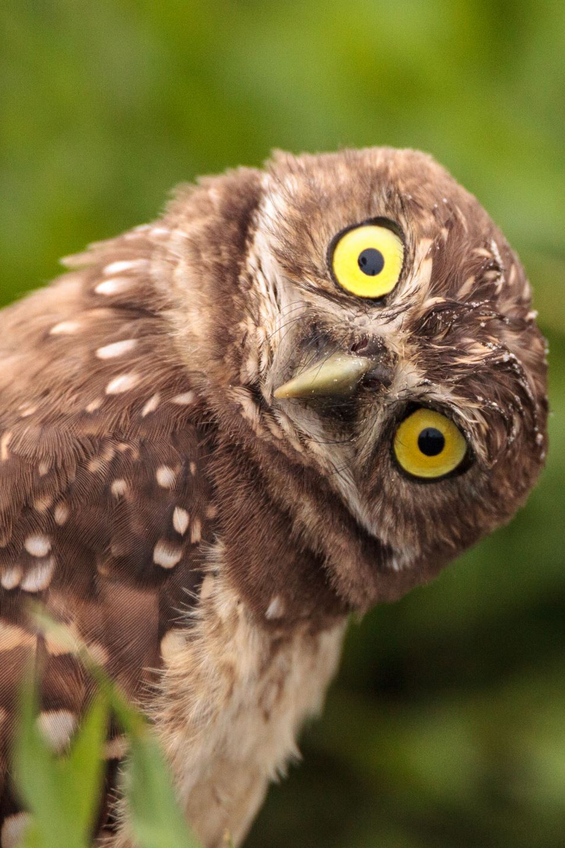
Hezký den a děkuji za pozornost

